Slide 1
СТЕК
Организация стека. Вершина стека.
Операции, выполняемые со стеком.
Работа со стеком с использованием класса.
Обратная польская запись.

Slide 2
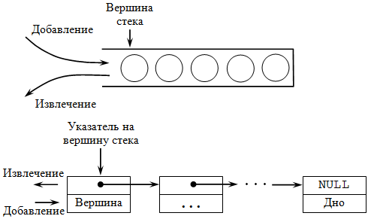

Slide 3
struct имя_типа {
информационное поле;
адресное поле;
};
struct Stack {
int info;
// Информационная часть элемента, //например int
Stack *next;
// Адресная часть – указатель на //следующий элемент
} *begin; // Указатель вершины стека

Slide 4
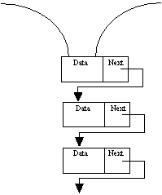

Slide 5
Стандартные операции при работе со стеками :
добавление элемента в стек push (),
извлечение pop ()
чтение информации из вершины без извлечения peek()

Slide 6
Функция формирования элемента стека
Stack* InStack(Stack *p, int in) {
// Выделяем память для элемента
Stack *t = new Stack;
// Формируем информационную часть
t -> info = in;
// Формируем адресную часть
t -> next = p;
return t;
}

Slide 7
Обращение к функции InStack(Stack *p, int in) для добавления нового элемента а в стек, вершиной которого является указатель begin:
begin = InStack(begin, a);

Slide 8
Функция для просмотра стека
void View(Stack *p) {
Stack *t = p;
while( t != NULL) {
// Вывод на экран информационной части, например
cout << t -> info << endl;
t = t -> Next;
}
}
Обращение к этой функции: View(begin);

Slide 9
Функция для просмотра стека
Stack* OutStack(Stack* p, int *out) {
// Устанавливаем указатель t на вершину p
Stack *t = p;
*out = p -> info;
p = p -> next; // Переставляем вершину p на следующий элемент
delete t; // Удаляем бывшую вершину t
return p; // Возвращаем новую вершину p
}

Slide 10
Обращение к этой функции:
begin = OutStack(begin, &a);
информацией является переданное по адресу значение а.

Slide 11
Функция освобождения памяти, занятой стеком
void Del_All(Stack **p) {
Stack *t;
while( *p != NULL) {
t = *p;
*p = (*p) -> Next;
delete t;
}
}

Slide 12
Обращение к этой функции:
Del_All(&begin);
после ее выполнения указатель на вершину begin будет равен NULL.

Slide 13
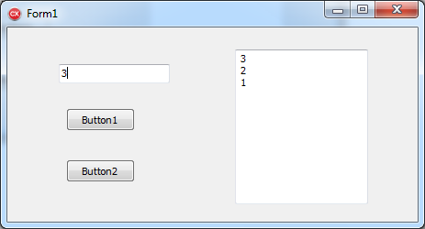
Примеры работы со стеком (класс)

Slide 14
Класс для работы с односвязным списком
//Структура с инфополями и адресным полем
struct element {
//Инфополе. значения из x
//будут передаваться в список
int x;
//Адресное поле
element *Next;
};

Slide 15
class List //Класс Список
{
element *Head; //Указатель на последний активный
//элемент или просто голова списка
public:
List() {Head=NULL;} //Конструктор и инициализация
//указателя пустым значением
~List(); //Деструктор. Определен вне класса
//Функция для добавления значений в список
void Add(int x);
//Функция для отображения списка на экране
void Show();
};

Slide 16
List::~List() //Деструктор вынесен за класс
{
//Пока по адресу не пусто
while (Head!=NULL) {
//Временная переменная для хранения адреса //следующего элемента
element *temp=Head->Next;
//Освобождаем адрес обозначающий начало delete Head;
//Меняем адрес на следующий
Head=temp;
}
}

Slide 17
//Функция добавления элементов в список
void List::Add(int x) {
//При каждом вызове выделяется память
element *temp=new element;
//Записываем x в элемент структуры element
//(в x структуры element)
temp->x=x;
//Указываем, что след. элемент это объект по //адресу Head
temp->Next=Head;
//Указываем, что последний активный элемент это только что введенный
Head=temp;}

Slide 18
//Функция отображения списка на экране
void List::Show() {
//Определяем указатель, который изначально он //равен адресу начала списка
element *temp=Head;
//До тех пор пока не встретит пустое значение
while (temp!=NULL) {
//Выведет элемент x из списка
// cout<<temp->x<<" ";
Form1->Memo1->Lines->Add(temp->x);
//Указываем, что далее нам нужен следующий элемент
temp=temp->Next; } }

Slide 19
List lst; //Переменная, тип которой список
. . . .
//Считывание из визуальных компонентов
int x=StrToInt(Edit1->Text);
lst.Add(x); //Добавление элемента в список
. . .
lst.Show(); //Вывод списка на экран

Slide 20
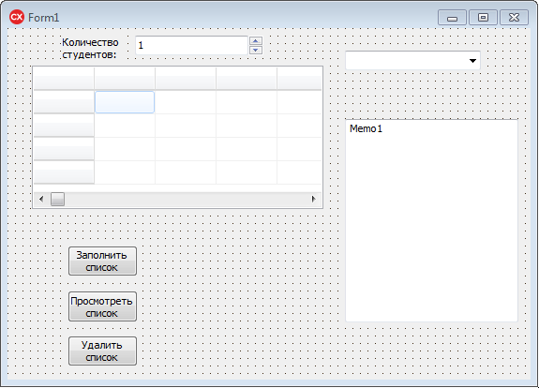

Slide 21
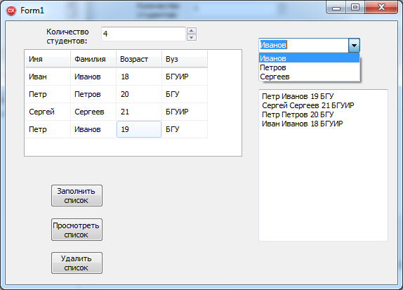

Slide 22
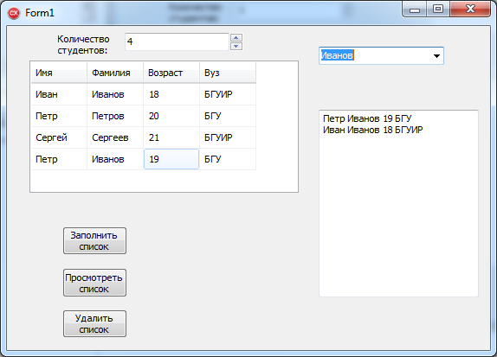
StringGrid1: Options\goEditing=true;
UpDown1: Associate=Edit1; Min=1;

Slide 23
#include <memory>
TForm1 *Form1;
/*СТРУКТУРА СТУДЕНТ*/
struct Student
{ String Name ; //Имя
String NameLast ; //Фамилия
int Age; //Возраст
String School ; //Место учебы
//Адрес следующего элемента
Student *Next;
};

Slide 24
class List {
//Указатель на начало списка
Student *Head;
public:
//Конструктор по умолчанию (Head=NULL)
List():Head(NULL){ }
~List();//Деструктор
void Add(String NameA, String NameLastA,
int AgeA, String SchoolA );
void Show();
void ShowNameLast(String NameLastAS);
};

Slide 25
List::~List() //Деструктор класса List
{//Пока по адресу есть хоть что-то
while (Head!=NULL)
{
//запоминаем указатель на адрес //следующего элемента структуры
Student *temp=Head->Next; //Освобождаем память по месту начала списка
delete Head;
//Меняем адрес начала списка
Head=temp;
}

Slide 26
/*ФУНКЦИЯ ДОБАВЛЕНИЯ НОВОЙ СТРУКТУРЫ В СПИСОК*/
void List::Add(String NameA,String NameLastA,int AgeA, String SchoolA ) {
//Выделение памяти под новую структуру
Student *temp=new Student;
//Указываем, что адрес следующего элемента
//это начало списка
temp->Next=Head;

Slide 27
//Копирование содержимого параметра
//student в только что созданную переменную
temp->Name=NameA;
temp->NameLast=NameLastA;
temp->Age=AgeA;
temp->School=SchoolA;
//Изменение адреса
Head=temp;
}

Slide 28
void List::Show(){
//Объявляем указатель и изначально он
//указывает на начало
Student *temp=Head;
String rec;
while (temp!=NULL) {
rec=temp->Name+" "+temp->NameLast+" "+IntToStr (temp->Age)+" "+temp->School;
Form1->Memo1->Lines->Add(rec);
temp=temp->Next; //Указываем на следующий //адрес из списка
} }

Slide 29
void List::ShowNameLast(String NameLastAS)
{
Student *temp=Head; String rec;
while (temp!=NULL) {
//Выводим элементы структуры,
//соответствующие условию
if (temp->NameLast==NameLastAS) {
rec=temp->Name+" "+temp->NameLast+" "+ IntToStr (temp->Age)+" "+temp->School;
Form1->Memo1->Lines->Add(rec);
}
temp=temp->Next; } }

Slide 30
List ob; int n;
Событие FormCreate
StringGrid1->ColCount=4;
StringGrid1->RowCount=2;
StringGrid1->FixedCols=0;
String a[4]={"Имя","Фамилия","Возраст","Вуз"};
for(int i=0;i<4;i++)
StringGrid1->Cells[i][0]=a[i];
Memo1->Clear();

Slide 31
Событие Edit1Change
n=StrToInt(Edit1->Text)+1;
StringGrid1->RowCount=n;

Slide 32
Заполнить список
for(int i=1;i<n;i++) {
String NameA = StringGrid1->Cells[0][i];
String NameLastA = StringGrid1->Cells[1][i];
int AgeA = StrToInt(StringGrid1->Cells[2][i]);
String SchoolA = StringGrid1->Cells[3][i];
ob.Add(NameA, NameLastA, AgeA, SchoolA );
ComboBox1->Items->Add(NameLastA);
}

Slide 33
//удалить повторяющиеся записи в ComboBox1
std::auto_ptr<TStringList> list(new TStringList);
list->Duplicates =System::Classes::dupIgnore;
list->Sorted = true;
list->AddStrings(ComboBox1->Items);
ComboBox1->Clear();
ComboBox1->Items->AddStrings(list.get());
ComboBox1->ItemIndex=0;
//шаблон интеллектуального указателя auto_ptr
//из стандартной библиотеки
//list - это сам указатель, а не его содержимое
//list.get() - взять содержимое указателя
//!!не забыть #include <memory>

Slide 34
//Просмотреть список
Memo1->Clear();
ob.Show();
//Удалить список
ob.~List();
Memo1->Clear();
ComboBox1->Clear();

Slide 35
//ComboBox1Change
Memo1->Clear();
//String NameLastA=ComboBox1->Items->
Strings[ItemIndex];
String NameLastA=ComboBox1->Text;
ob.ShowNameLast(NameLastA);

Slide 36
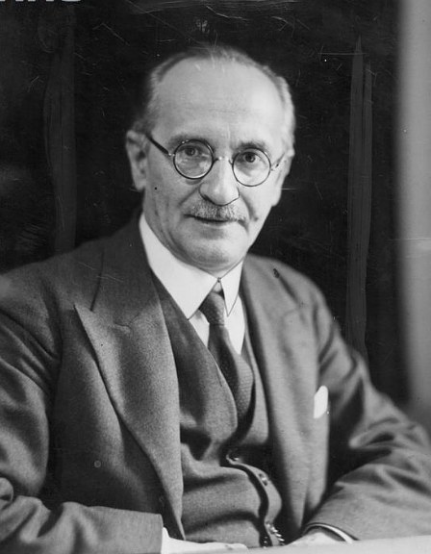
Обратная польская запись
a + b записано в инфиксной,
+ab – в префиксной,
ab+ –в постфиксной формах.
(a + b) * (c + d) – e
выглядит следующим образом:
ab + cd + * e –
Ян Лукасе́вич
(польск. Jan Łukasiewicz;
21 декабря 1878,
Львов — 13 ноября 1956, Дублин)
польский логик,
член Польской академии наук

Slide 37

алгоритм получения ОПЗ из исходной строки символов, в которой записано выражение в инфиксной форме
Э́дсгер Ви́бе Де́йкстра (нидерл. Edsger Wybe Dijkstra
(11 мая 1930, Роттердам, Нидерланды —
6 августа 2002, Нюэнен, Нидерланды)
нидерландский учёный, труды которого оказали влияние на развитие информатики и информационных технологий;
один из разработчиков концепции структурного программирования, исследователь формальной верификации и распределённых вычислений.
Тьюринговский лауреат (1972).

Slide 38
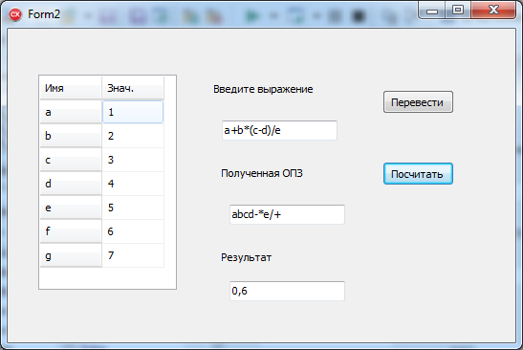

Slide 39
TForm2 *Form2;
struct Stack {
char info;
Stack *next;
} *begin;
int Prior (char);
Stack* InStack( Stack*,char);
Stack* OutStack( Stack*,char*);
double Rezult(String);
double mas[201]; // Массив для вычисления
Set <char, 0, 255> znak; // Множество символов-знаков
int Kol = 8;

Slide 40
void __fastcall TForm2::FormCreate(TObject *Sender)
{
Edit1->Text = "a+b*(c-d)/e";
Edit2->Text = "";
char a = 'a';
StringGrid1->Cells[0][0] ="Имя"; StringGrid1->Cells[1][0] ="Знач.";
for(int i = 1; i<Kol; i++) {
StringGrid1->Cells[0][i] = a++; StringGrid1->Cells[1][i] = i;
}
}

Slide 41
void __fastcall TForm2::Button1Click(TObject *Sender)
{
Stack *t;
begin = NULL; // Стек операций пуст
char ss, a;
String InStr, OutStr; // Входная и выходная строки
OutStr = ""; Edit2->Text = "";
InStr = Edit1->Text;
znak << '*' << '/' << '+' << '-' << '^';
int len = InStr.Length(), k;

Slide 42
for (k = 1; k <= len; k++) {
ss = InStr[k];
// Открывающую скобку записываем в стек
if ( ss == '(' ) begin = InStack(begin, ss);
if ( ss == ')' ) {
// Выталкиваем из стека все знаки операций до открывающей скобки
while ( (begin -> info) != '(' ) {
begin = OutStack(begin,&a); // Считываем элемент из стека
OutStr += a; // Записываем в строку
}
begin = OutStack(begin,&a); // Удаляем из стека скобку «(»
}

Slide 43
// Букву (операнд) заносим в выходную строку
if (ss >= 'a' && ss <= 'z' ) OutStr += ss;
/* Если знак операции, то переписываем из стека в выходную строку все опера-
ции с большим или равным приоритетом */
if (znak.Contains(ss)) {
while ( begin != NULL && Prior (begin -> info) >= Prior (ss) ) {
begin = OutStack(begin, &a);
OutStr += a;
}
begin = InStack(begin, ss);
}
}

Slide 44
// Если стек не пуст, переписываем все
// операции в выходную строку
while ( begin != NULL){
begin = OutStack(begin, &a);
OutStr += a;
}
Edit2->Text = OutStr;
// Выводим полученную строку
}

Slide 45
void __fastcall TForm2::Button2Click(TObject *Sender)
{ char ch;
String OutStr = Edit2->Text;
for (int i=1; i<Kol; i++) {
ch = StringGrid1->Cells[0][i][1];
mas[int(ch)]=StrToFloat(StringGrid1->Cells[1][i]);
}
Edit3->Text=FloatToStr(Rezult(OutStr));
}

Slide 46
//Функция реализации приоритета операций
int Prior ( char a ){
switch ( a ) {
case '^': return 4;
case '*': case '/': return 3;
case '-': case '+': return 2;
case '(': return 1;
}
return 0;
}

Slide 47
//Расчет арифметического выражения
double Rezult(String Str) {
char ch, ch1, ch2;
double op1, op2, rez;
znak << '*' << '/' << '+' << '-' << '^';
char chr = 'z'+1;
for (int i=1; i <= Str.Length(); i++){
ch=Str[i];
if (! znak.Contains(ch)) begin = InStack(begin, ch);

Slide 48
else {
begin = OutStack(begin,&ch1);
begin = OutStack(begin,&ch2);
op1 = mas[int (ch1)];
op2 = mas[int (ch2)];
switch (ch){
case '+' : rez=op2+op1; break;
case '-' : rez=op2-op1; break;
case '*' : rez=op2*op1; break;
case '/' : rez=op2/op1; break;
case '^' : rez=pow(op2,op1); break;
}
mas[int (chr)] = rez;
begin = InStack(begin,chr);
chr++; } }
return rez; }

Slide 49
Stack* InStack(Stack *p, char in) {
// Захватываем память для элемента
Stack *t = new Stack;
t -> info = in; // Формируем информационную часть
t -> next = p; // Формируем адресную часть
return t; }
Stack* OutStack(Stack* p, char *out) {
// Устанавливаем указатель t на вершину p
Stack *t = p;
*out = p -> info;
// Переставляем вершину p на следующий элемент
p = p -> next;
delete t; // Удаляем бывшую вершину t
return p; // Возвращаем новую вершину p
}

Slide 50
**Сортировка однонаправленных списков
void Sort_p(Stack **p) {
Stack *t = NULL, *t1, *r;
if ((*p) -> next -> next == NULL) return;
do {
for (t1=*p; t1-> next->next != t; t1=t1-> next)
if (t1->next->info > t1-> next-> next-> info){
r = t1->next->next;
t1 -> next -> next = r -> next;
r-> next =t1-> next;
t1-> next = r; }
t= t1-> next;} while ((*p)-> next -> next != t);}
Обращение к этой функции: Sort_p(&begin);

Slide 51
void Sort_info(Stack *p) {
Stack *t = NULL, *t1;
int r;
do {
for (t1=p; t1 -> next != t; t1 = t1-> next)
if (t1-> info > t1-> next -> info) {
r = t1-> info;
t1-> info = t1-> next -> info;
t1-> next -> info = r;}
t = t1;
} while (p -> next != t);}
Обращение к этой функции: Sort_info(begin);

